Slide 1
Idea de detección de placa

Slide 2
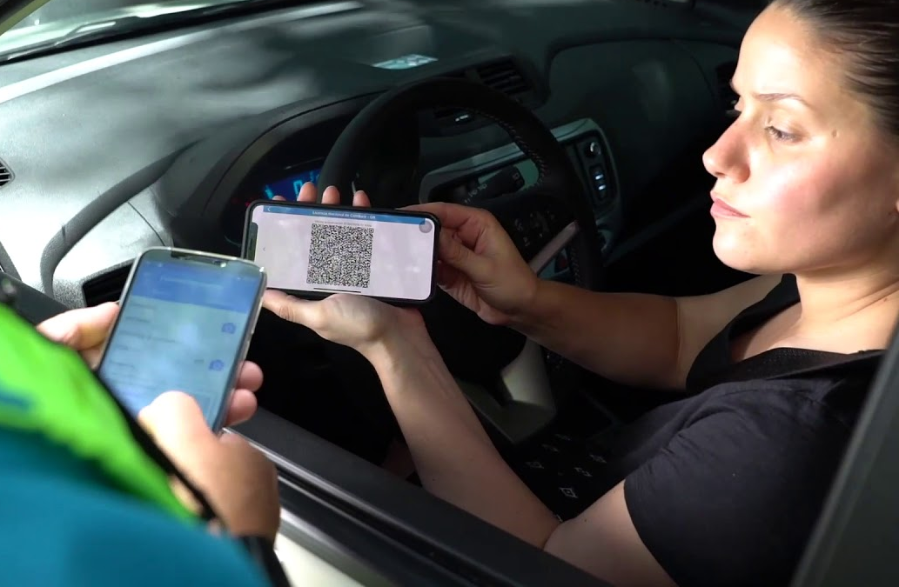
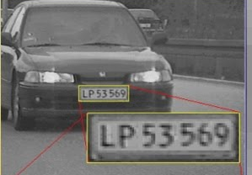
Paso # 1
-Usuario muestra su QR (al ser escaneado queda registrado todos los datos)
-Cámara registra placa delantera, y guarda foto del auto
- En este momento el servicio tiene el estado: EN PROCESO

Slide 3
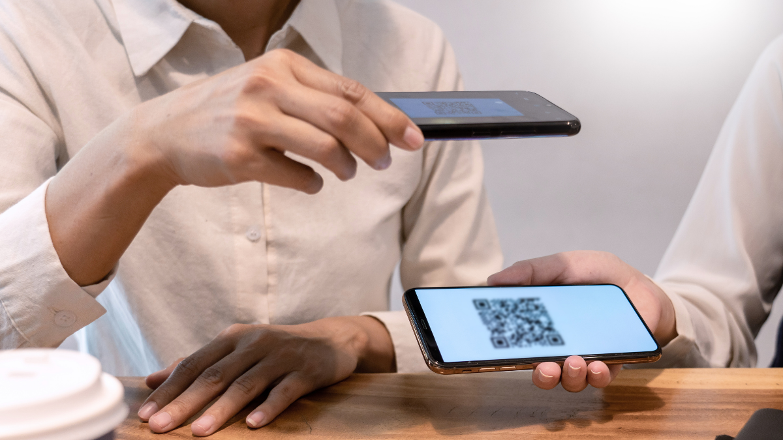
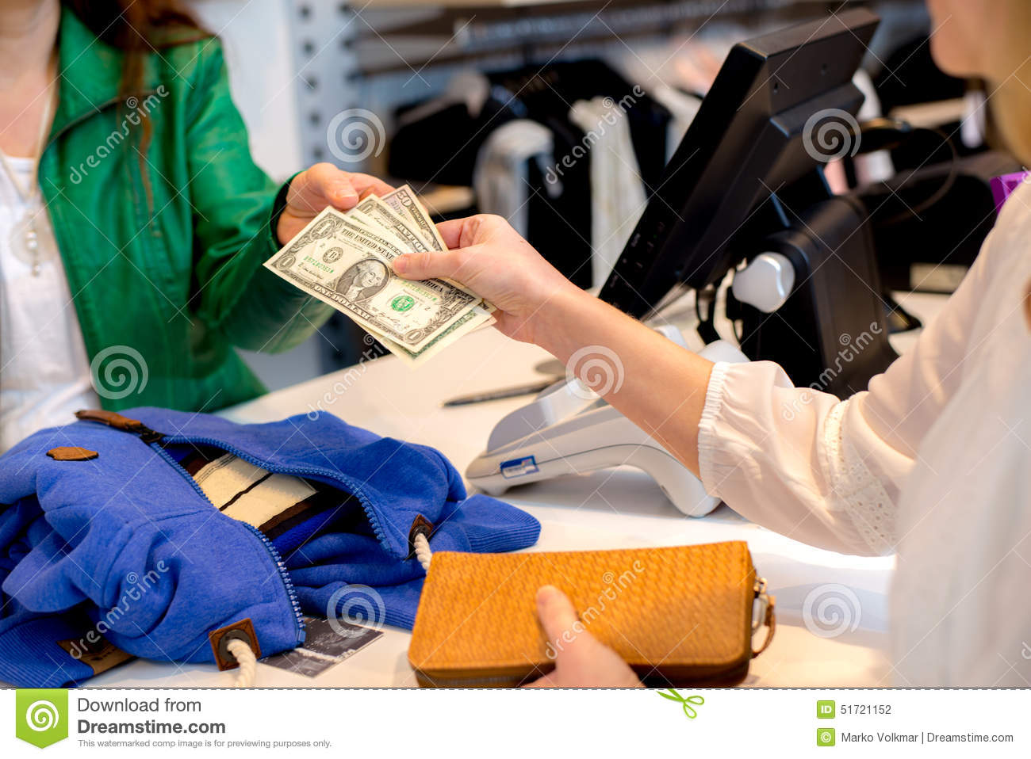
Paso # 2
-Cuando el usuario se va a retirar, va a caja
-En caja le escanean el QR y hace el pago
- En este momento el servicio tiene el estado: PAGADO

Slide 4
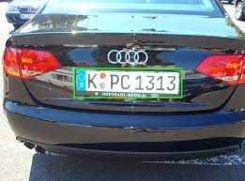
Paso # 3
-El usuario se retira del parqueo
-Cámara lee la placa de atrás y al obtiene el servicio al que corresponde la placa
- En este momento el servicio tiene el estado: FINALIZADO

Slide 5
